Slide 1
RISKUJ
BIBLICKÉ POSTAVY | BIBLICKÉ PŘÍBĚHY | KNIHY V BIBLI | PŘÍBĚHY V SYMBOLECH | JEŽÍŠ
100 | 100 | 100 | 100 | 100
200 | 200 | 200 | 200 | 200
300 | 300 | 300 | 300 | 300
400 | 400 | 400 | 400 | 400
500 | 500 | 500 | 500 | 500

Slide 2
Biblické postavy 100
Jak se jmenoval původně apoštol Pavel?
Saul

Slide 3
Biblické postavy 200
Jaké jméno dostal Jákob od Boha poté, co s ním zápasil?
Izrael

Slide 4
Biblické postavy 300
Jak se jmenovala matka Šalomouna?
Batšeba

Slide 5
Biblické postavy 400
V jakém vztahu byla Noemi k Rút?
tchyně

Slide 6
Biblické postavy 500
Jak se jmenovali synové Josefa? (řadí se také mezi izraelské kmeny)
Efraim a Manases

Slide 7
Biblické příběhy 100
Z kterého příběhu je tento verš: „Nevím, kde je. Cožpak jsem strážcem svého bratra“?
Kain a Ábel

Slide 8
Biblické příběhy 200
Z jakého příběhu jsou tyto verše: „…a hle, otevřela se nebesa a spatřil Ducha Božího, jak sestupuje jako holubice a přichází na něho. A z nebe promluvil hlas: Toto je můj milovaný Syn, jehož jsem si vyvolil.“?
Křest Ježíše

Slide 9
Biblické příběhy 300
Z kterého příběhu jsou tyto verše: „Sedmého dne za časného jitra obešli město sedmkrát. Když obcházeli po sedmé, kněží začali troubit na polnice a strhl se mohutný pokřik.“?
Pád Jericha

Slide 10
Biblické příběhy 400
Z jakého příběhu je tento verš: „Usadil se u potoka Kerítu proti Jordánu. A havrani mu přinášeli chléb i maso ráno a chléb i maso večer a z potoka pil“
Elijáš

Slide 11
Biblické příběhy 500
Z jakého příběhu je tento verš: „Na to je propustila a oni odešli. Pak uvázala na okno karmínovou šňůrku.“?
Nevěstka Rachab

Slide 12
Knihy v Bibli 100
Která je pátá kniha Bibli poslední?
Zjevení Janovo

Slide 13
Knihy v Bibli 200
Kolik knih má Bible?
66 (SZ 39 a NZ 27)

Slide 14
Knihy v Bibli 300
Vyjmenuj prvních pět knih Mojžíšových.
Neuznává se: 1. Mojžíšova, 2. Mojžíšova… ;)
Genesis, Exodus, Leviticus, Numeri, Deuteronomium

Slide 15
Knihy v Bibli 400
Kolik je Žalmů v Bibli?
150

Slide 16
Knihy v Bibli 500
Kterou knihu najdeme po Ester?
Jób

Slide 17
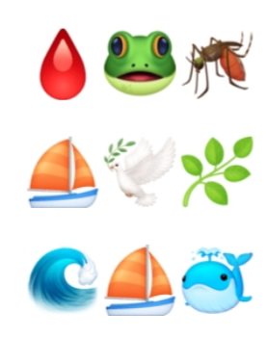
Příběhy v symbolech 100
1.
2.
3.
Egyptské rány
Noemova archa
Jonáš

Slide 18
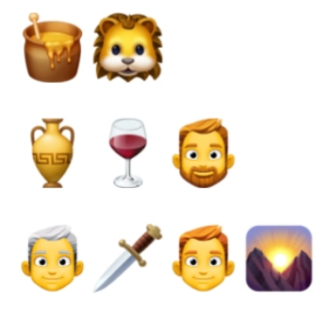
Příběhy v symbolech 200
1.
2.
3.
Samson
Svatba v Káně
Abraham a Izák

Slide 19
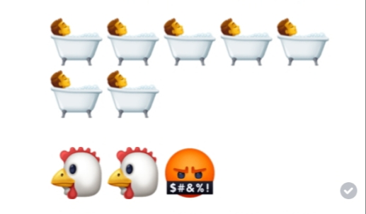
Příběhy v symbolech 300
1.
2.
Uzdravení Námana
Petrovo zapření

Slide 20
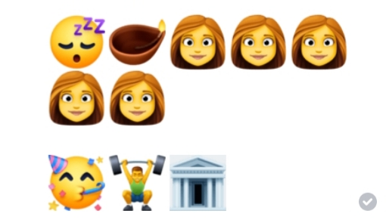
Příběhy v symbolech 400
1.
2.
Podobenství o 10 družičkách
Samson (boří chrám)

Slide 21
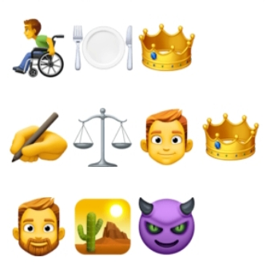
Příběhy v symbolech 500
1.
2.
3.
Mefíbóšet
Belšasar
Ježíš – pokušení na poušti

Slide 22
Ježíš 100
Který den v týdnu byl Ježíš ukřižován?
Pátek

Slide 23

Ježíš 200

Slide 24
Ježíš 300
Kterými třemi pokušeními pokoušel Satan Ježíše na poušti?
Proměnit kámen v chléb
Poklonit se a získat moc nad všemi královstvími světa
Vrhnou se dolů z chrámu (andělé ho přeci zachrání)

Slide 25
Ježíš 400
Jaký byl první Ježíšův zázrak?
Proměnění vody ve víno na svatbě v Káni Galilejské

Slide 26
Ježíš 500
Co řekl Ježíš ženě cizoložnici?
„Ani já tě neodsuzuji. Jdi a už nehřeš.“

